Slide 1
Конец юридическому мезозою. Или что общего между юристами и динозаврами?

Slide 2
В ТЕХНОЛОГИЧНОМ МИРЕ НЕТ МЕСТА ЮРИСТУ-ПРАВОПРИМЕНИТЕЛЮ

Slide 3
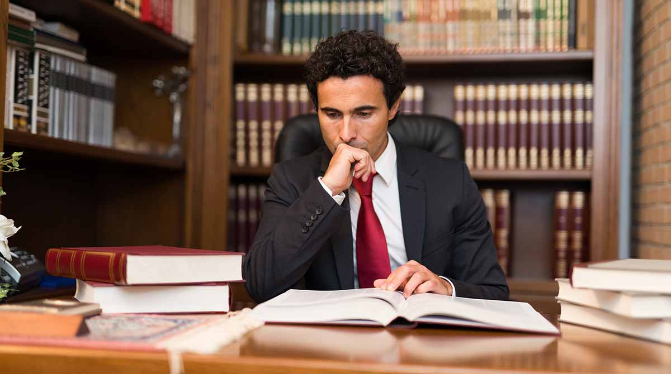
Кто такой юрист правоприменитель?
Анализирует фактические обстоятельства дела
Отыскивает абстрактную норму права в нормативно-правовом акте
Применяет абстрактную норму к конкретным фактам

Slide 4
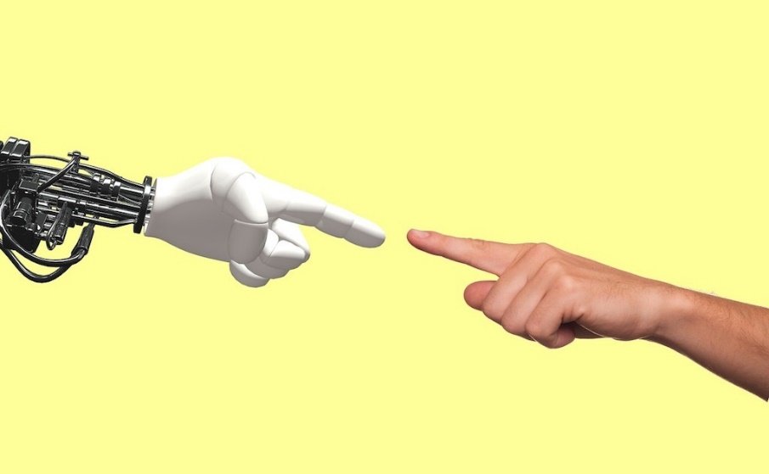
ЧТО ТАКОЕ ТЕХНОЛОГИЧНЫЙ МИР?
мир, в котором участие человека в механических (рутинных) действиях исключено (минимально)
механические действия выполняются за счет использования IT – продуктов
иные представления (не нужны для целей выступления)

Slide 5
ЮРИСТ- ПРАВОПРИМЕНИТЕЛЬ VS НЕЙРОННАЯ СЕТЬ с технологией машинного обучения
Критерии сравнения | ЮРИСТ - ПРАВОПРИМЕНИТЕЛЬ | НС
Скорость и точность анализа фактов | - | +
Скорость и точность поиска и подбора нормы права | - | +
Качество и точность применения нормы к фактам | - | +
Собирание фактов | + | -

Slide 6
ОГОВОРКИ К ПРИВЕДЕННОЙ ТАБЛИЦЕ
Ситуация является типовой (доля условности высока, т.к. технология машинного обучения позволяет найти решения и не на типовые ситуации)
Исходные данные – нормативная база и факты – выражены в почти идеальной форме.
Предоставленные сведения не искажены (доказательства не подделаны)

Slide 7
ПОЧЕМУ ЭКОНОМИКЕ И БИЗНЕСУ ВЫГОДНЫ НЕ ЮРИСТЫ, А НС?
НС – дешевая технология с гарантией результата.
НС – это инструмент.
НС может выполнять задачи быстро.
НС может на основе анализа больших данных спрогнозировать возможный исход дела. Можно сокращать издержки.
НС не требует поиска контакта и взаимопонимания.
НС не связана с трудностями бытия.

Slide 8
Примеры
Сбербанк имеет и использует следующие технологии на базе ИИ:
1.составление правовых позиций,
2. написание процессуальных документов,
3. прогнозирование исхода дела,
4. проверка правоспособности лиц,
5. Проверка контрагентов.
P.S. в октябре уволено 3000 юристов по указанной причине

Slide 9
ИТОГ
нейронная сеть с технологией машинного обучения или ИИ как правоприменитель гораздо эффективнее, дешевле и выгоднее
обучение нейронной сети или ИИ гораздо быстрее, чем обучение юриста.
юристы – правоприменители в ближайшем будущем будут не нужны

Slide 10
Спасибо за внимание
Петрановский И.А. 302Б ИПиП УрГЮУ

